Slide 1
九、十章 动态电路的复频域分析

Slide 2
第九章 拉普拉斯变换
1.知识要点
拉普拉斯变换的基本概念
拉普拉斯变换
拉普拉斯变换的基本性质
反变换公式
拉普拉斯反变换
拉普拉斯变换表
部分分式展开

Slide 3
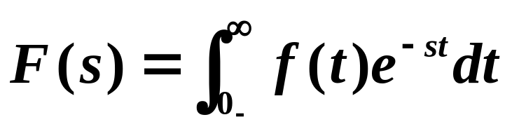
2.重点、难点解读
2.1拉普拉斯变换的基本概念
拉普拉斯变换的定义式
=￡[f(t)]
s = σ + jω , 称为复频率
F(s)称为ƒ(t)的象函数、ƒ(t)称为F(s)的原函数。

Slide 4
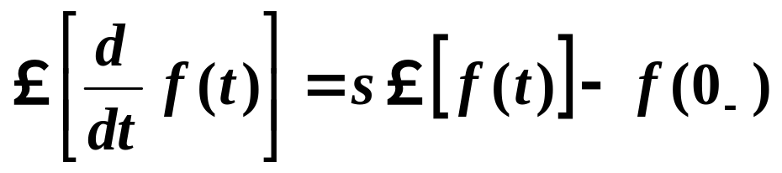

2.2拉普拉斯变换的基本性质
2.2.1线性组合定理
￡[af₁(t)±bf₂(t)]=a￡[f₁(t)]±b￡[f₂(t)]
基本定理
2.2.2微分定理
该定理是对线性微分方程进行拉普拉斯变换的重要根据，也是把原始值不为零的动态元件的时域模型变换为复频域模型的根据。 为f(t)在t=0的原始值，可确定复频域模型中的附加电源。

Slide 5
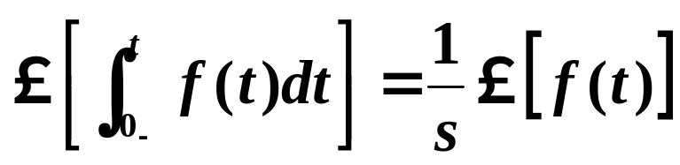
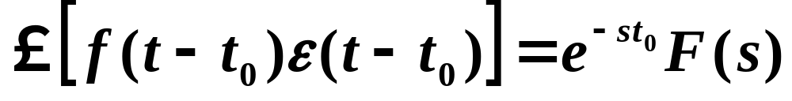

2.2拉普拉斯变换的基本性质
2.2.3 积分定理
该定理是对线性积分方程进行拉普拉斯变换的重要根据。
2.2.4 时域位移定理
式中，
为延时因子。

Slide 6
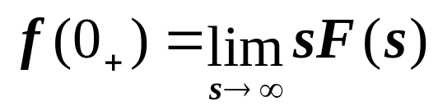
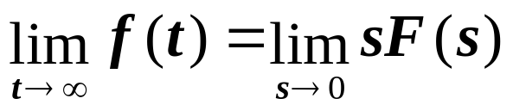
2.2拉普拉斯变换的基本性质
2.2.5 初值定理与终值定理
初值定理
终值定理
利用初值定理和终值定理，根据已知的象函数F(s)可直接在复频域中确定其对应原函数f(t)的初值和终值。

Slide 7
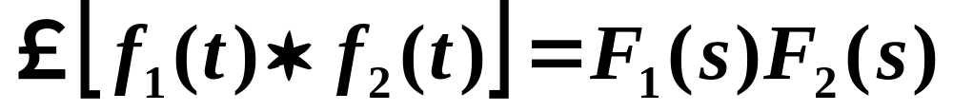
2.2拉普拉斯变换的基本性质
2.2.6 时域卷积定理
该定理可以把时域卷积的积分运算变换为复频域函数的乘法运算，简化计算。

Slide 8
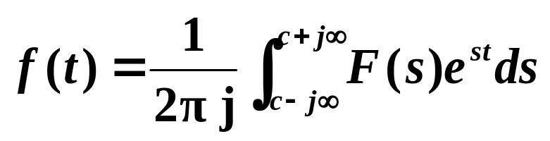
2.3拉普拉斯反变换
2.3.1拉普拉斯反变换公式
该式为复变函数的积分，一般不常用。

Slide 9







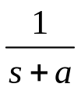

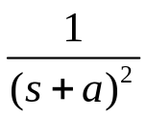

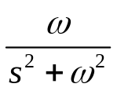



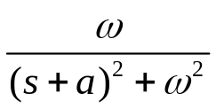

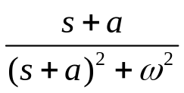

2.3拉普拉斯反变换
2.3.2 拉普拉斯反变换表
象函数 | 原函数
1
s
s²

Slide 10
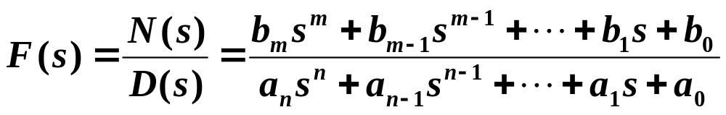
2.3拉普拉斯反变换
2.3.3 部分分式展开法
电路理论中常见的相应函数的象函数往往是有理函数.
F(s)为有理真分式(即 m<n）

Slide 11
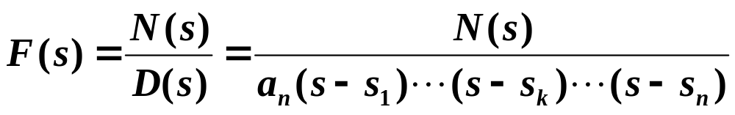
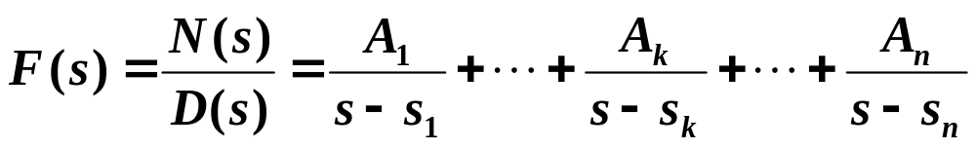
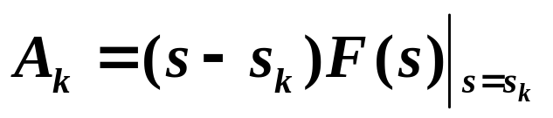
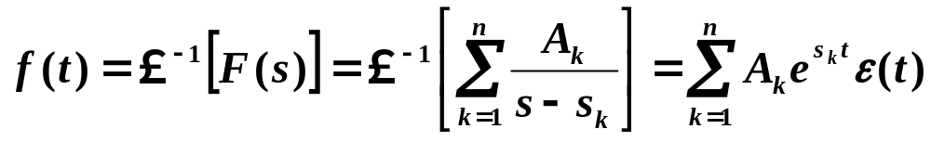
2.3.3 部分分式展开法
具有单极点的有理函数的反变换

Slide 12
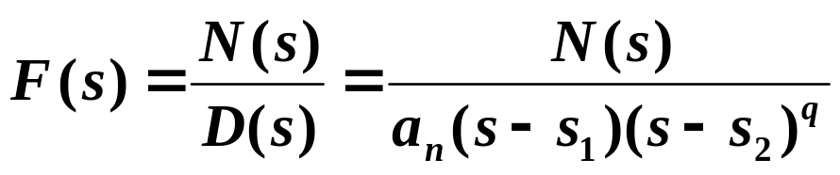
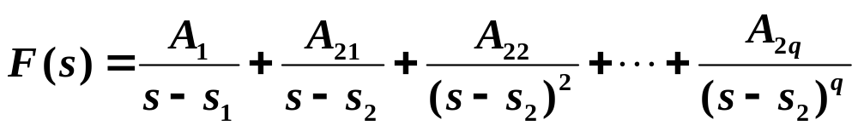
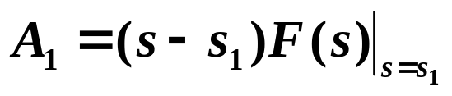
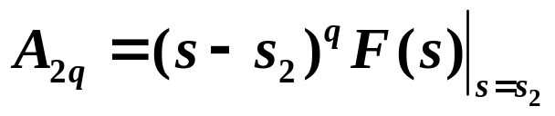
2.3.3 部分分式展开法
具有多重极点的有理函数的反变换

Slide 13
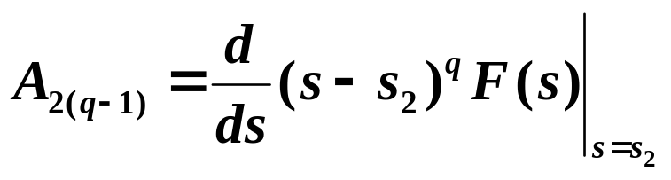
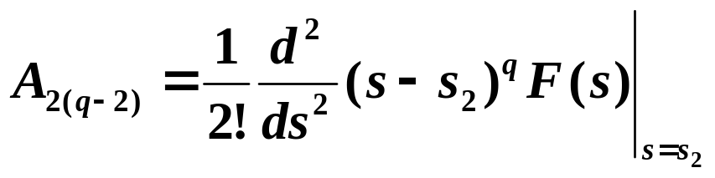
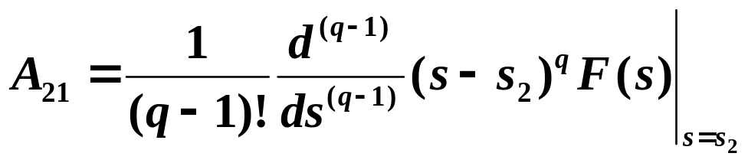
2.3.3 部分分式展开法
具有多重极点的有理函数的反变换
…………………………

Slide 14
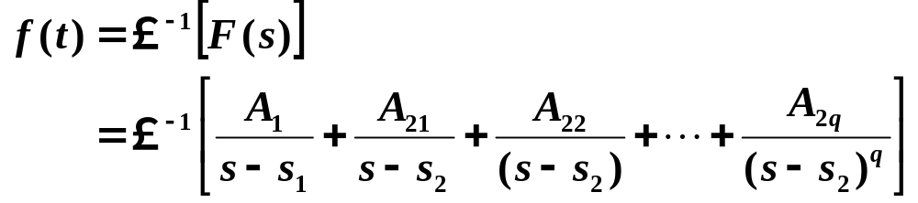
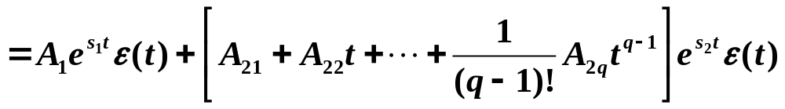
2.3.3 部分分式展开法
具有多重极点的有理函数的反变换

Slide 15
2.3.3 部分分式展开法
小结：
由F(s)求f(t) 的步骤:
  将F(s)化成最简真分式；
  求F(s)分母多项式等于零的根，将F(s)分解成部分分式之和；
  求各部分分式的系数；
  对每个部分分式和多项式逐项求拉氏反变换 。

Slide 16
第十章 电路的复频域分析
1.知识要点
基尔霍夫定律的复频域形式
电路元件的复频域模型
电路的复频域分析
用复频域模型分析线性动态电路
网络函数

Slide 17
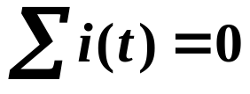
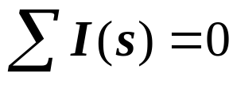
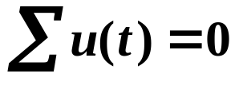
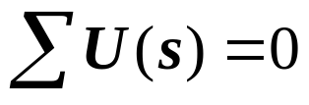
2.重点、难点解读
2.1 基尔霍夫定律的复频域形式
名称 | 时域形式 | 复频域形式
KCL
KVL

Slide 18
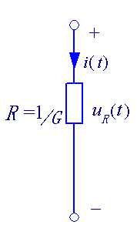
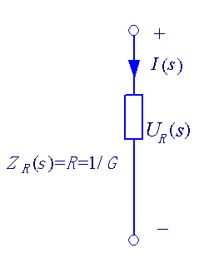




2.2 线性元件的复频域模型
名称 | 时域形式 | 复频域形式
电阻元件

Slide 19
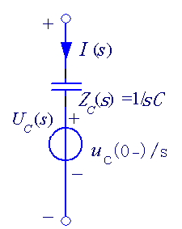
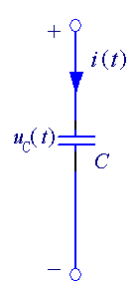
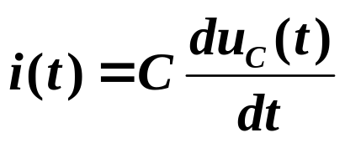
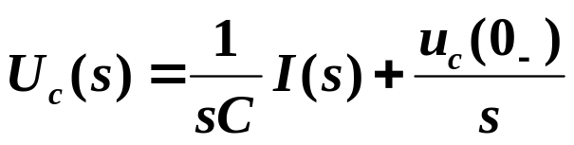
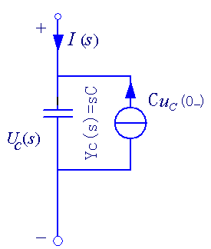
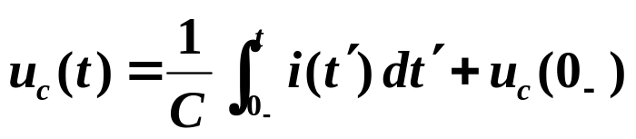

2.2 线性元件的复频域模型
名称 | 时域形式 | 复频域形式
电容元件

Slide 20
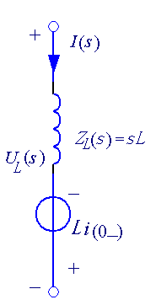
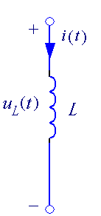
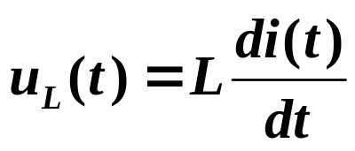

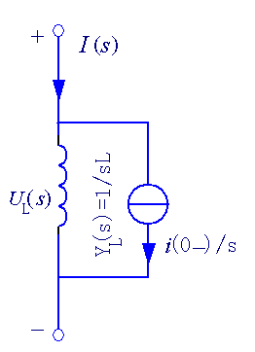
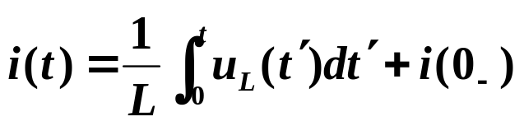
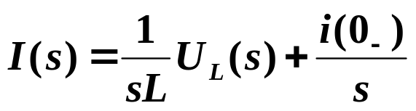
2.2 线性元件的复频域模型
名称 | 时域形式 | 复频域形式
电感元件

Slide 21
2.3用复频域模型分析线性动态电路
用复频域模型分析线性动态电路的具体步骤
根据换路前一瞬时电路的工作状态，计算电感电流的原始值和电容电压的原始值，以便确定电路的复频域模型中的附加电源。
绘出电路的复频域模型。
保持原电路的结构及变量的参考方向不变，将各支路电压电流变为象函数；
保持激励源类型不变，将其激励函数变为象函数；
将其余元件用复频域模型代换，特别注意为了反印映动态元件的原始状态而增加的某些独立源的量值及参考方向。

Slide 22
2.3用复频域模型分析线性动态电路
用复频域模型分析线性动态电路的具体步骤
应用复频域形式的基尔霍夫定律和元件方程，分析电路的复频域模型，求出响应的象函数。可以采用适用于线性电阻电路分析的各种方法。
利用拉普拉斯变换表和部分分式展开法，将已求得的象函数进行反变换，求出待求的时域响应。

Slide 23
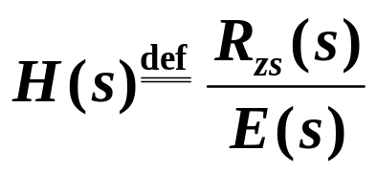

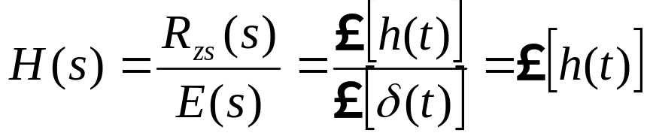
2.4网络函数
2.4.1网络函数的定义
在仅有一个激励源的零状态线性动态网络中，若激励函数e(t)的象函数为E(s)，任意响应r(t)的象函数为R(s)，则网络的零状态响应象函数R_{zs}(s)与激励象函数E(s)之比为网络函数，用H(s)表示，即
当e(t) = 时，零状态响应r(t)= h(t)
网络函数等于冲激响应的象函数；冲激响应等于网络函数的原函数。

Slide 24
2.4网络函数
2.4.2网络函数的类型
策动点：当电路中只有一个激励源作用时，激励源所联
接的端口称为策动点。
策动函数：如果响应也在策动点上，则响应的网络函数
称为点函数。
转移函数：如果响应不在策动点上，则响应的网络函数
称为转移函数。

Slide 25
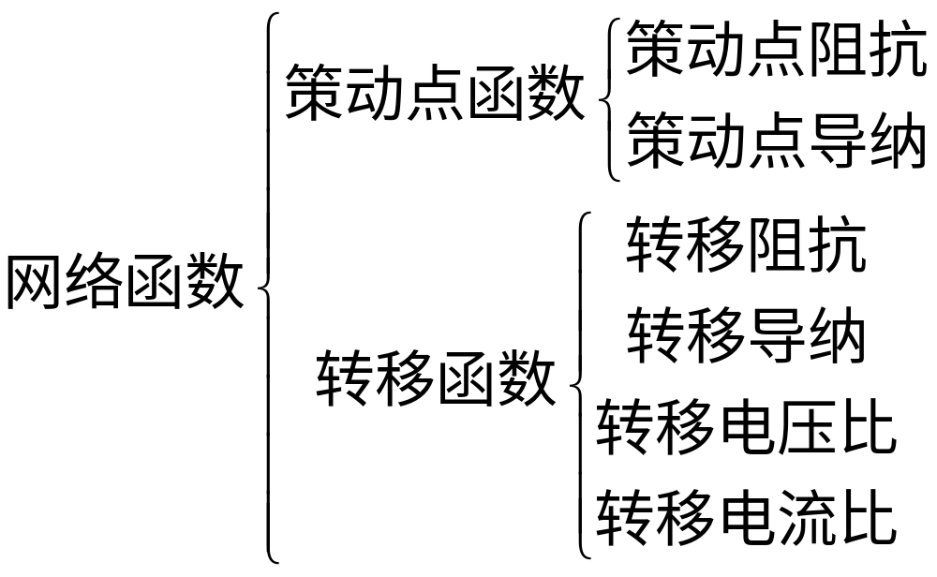
2.4网络函数
2.4.2网络函数的类型

Slide 26

。
2.4网络函数
。
2.4.3网络函数的计算
网络函数决定于网络的结构与元件参数，以及激励与响应所在的位置，而与激励源的波形无关。
当给定了已知结构及参数的复频域电路模型时，可以直接由该电路模型计算指定的网络函数，
也可以在时域电路中求 激励下的零状态相应h(t),然后求h(t)的象函数 。

Slide 27

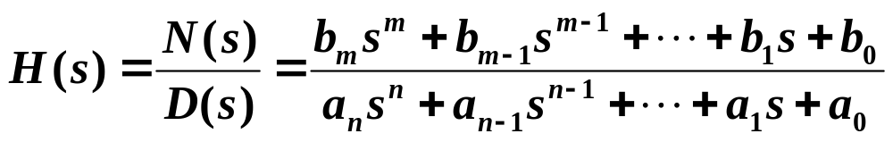
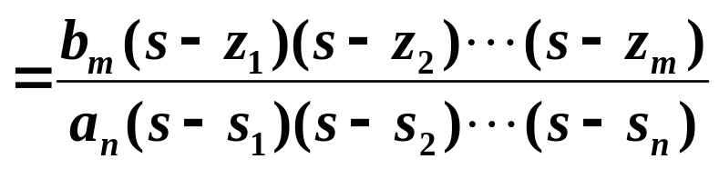
。
2.4网络函数
。
2.4.4网络函数的一般形式及其零点和极点
网络函数 一般为s的有理分式

Slide 28

。
2.4网络函数
。
2.4.4网络函数的一般形式及其零点和极点
式中，K＝b_{m}/a_{n}，称为比例因子。
z1、z₂、…、z_{m}为网络函数的零点；
s₁、s₂、…、s_{n}为网络函数的极点。
给出全部极点、零点及比例因子，就可以完全地确定一个网络函数。

Slide 29
。
2.4网络函数
。
2.4.5网络函数的极零图
零点和极点都是复常数，均可在复频率平面（s平面）上用对应的点表示。一般以小叉（×）标注极点，小圈（o）标注零点。
网络函数的极点、零点分布图简称极零图。

